Slide 1
Муниципальное образовательное учреждение средняя общеобразовательная школа №647 «Математика и Физика в шоколаде» выполнили: Мулдашева Алёна и Толошко Екатерина Руководители: учитель физики Артамонова Галина Сергеевна и учитель математики квалификационной категории Мокшина Людмила Павловна

Slide 2
Очень вкусные слова: Торт, конфета и халва, Пряник, вафля,кекс,пирог, Виноград,вишнёвый сок, Эскимо, ваниль, пломбир, Мармелад, арбуз, зефир, Джем, печенье, ананас… Много вкусных слов у нас! До чего же вкусен ряд, Мы же любим…шоколад!

Slide 3
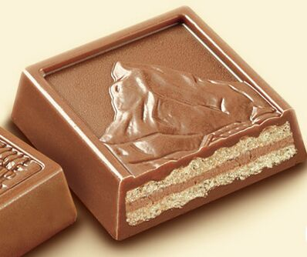
С начинкой

Slide 4
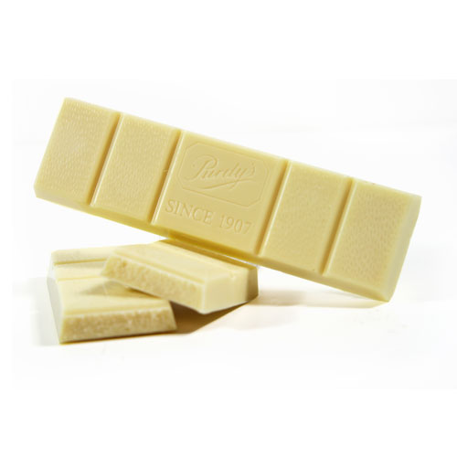
Белый

Slide 5
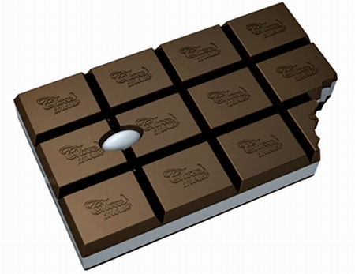
Молочный

Slide 6
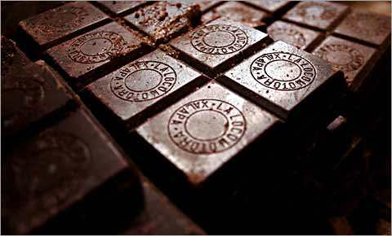
Чёрный

Slide 7
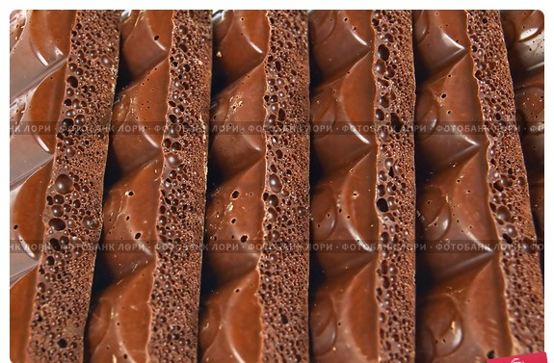
Пористый

Slide 8
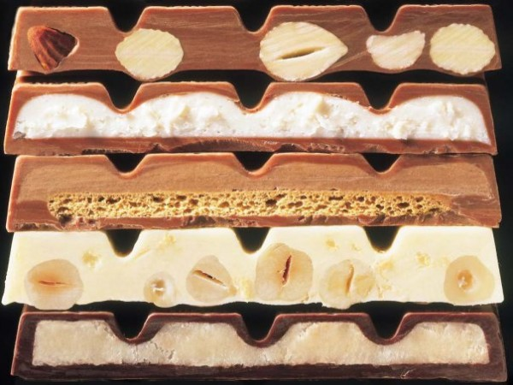
С орехами

Slide 9
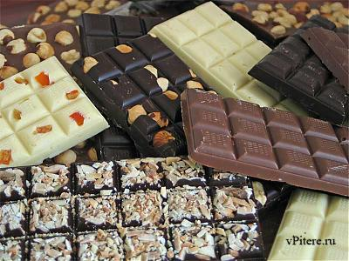
Конечно, же все узнали наш любимый шоколад!

Slide 10
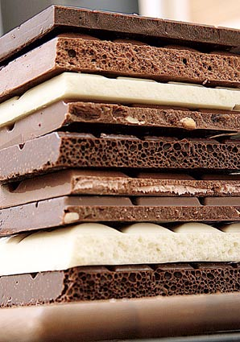
Шоколад-это очень популярное во всем мире лакомство, от которого не отказываются ни взрослые, ни дети. Сейчас очень много шоколада. Он разный на вкус, на цвет, на вид, по составу.

Slide 11
Целью работы является- изучить некоторые физические свойства шоколада и его влияние на человека. Для достижения поставленной цели необходимо решить следующие задачи: 1.Изучить литературные и электронные источники информации 2.Систематизировать и обобщить найденный материал. 3.Провести исследование отдельных физических свойств шоколада.

Slide 12
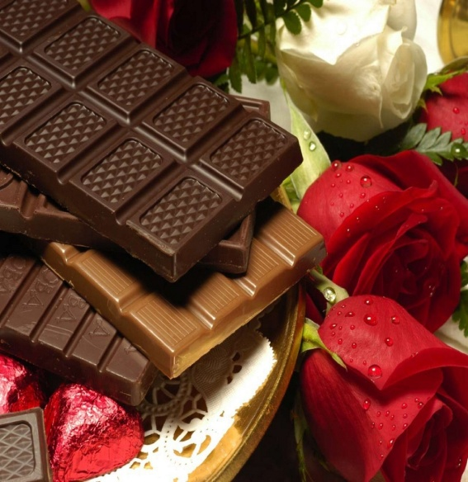
История шоколада История шоколада началась очень давно. Примерно 1500 лет до нашей эры в низменностях на берегу Мексиканского залива в Америке.

Slide 13
Шоколадное дерево
«Шоколадное дерево» получило название «Темброно какао», что означает «пища богов». Ацтеки считали его «райским деревом» и преклонялись перед ним как перед божественным созданием. Это дерево растет только в теплом климате, в самом сердце тропиков. Высота растений достигает 10-15 метров. Урожай снимается 2 раза в год. Каждый плод содержит от 20-50 семян-какао-бобов.

Slide 14
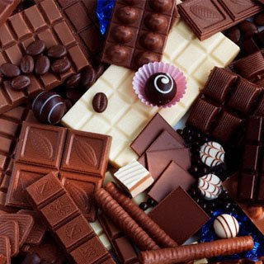
Применение:
Христофор Колумб-первый из европейцев кому удалось попробовать шоколад. Случилось это в 1502 году жители острова Гайана шоколад потчевали дорогого гостя напитком из какао-бобов.
Через 20 лет Эрнан Кортес, завоеватель Мексики тоже попробовал шоколад…В золотой чаше перед ним дымился горьковатый напиток из какао-бобов со специями, перцем, медом, взбитый до пены. После этого он привез его в Испанию.

Slide 15
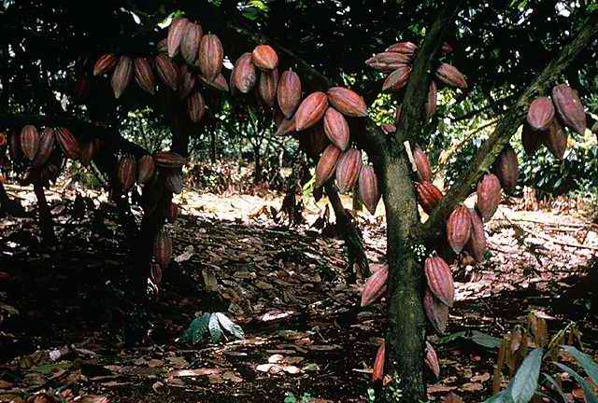
Майя придавали большое значение какао.Слово «Какао» в первые прозвучало как «kakawa» примерно 1000лет до нашей эры.

Slide 16
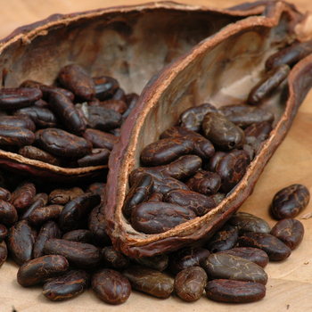
Какао-бобы были символом богатства и власти. Напиток из шоколадных бобов могла позволить себе лишь элита. Сами шоколадные бобы использовали вместо денег.

Slide 17
Применение:
В последующие 100 лет шоколад из Испании проникает в Европу, затмевая по цене и популярности прочие заморские товары.
В 1606 году через Фландрию и Нидерланды какао достигло границ Италии.
В 1650 году шоколад начинают пить англичане. В 1657 году в Лондоне открывается первый «Шоколадный дом»- прообраз будущих «Шоколадниц».
В 1674 году на основе шоколада начали делать рулеты и пирожные. Этот год считается датой «съедобного» шоколада, который можно было не только пить, но и есть.
В XIX веке появляются первые шоколадные плитки, а Жак Неаус изобретает первую конфету с начинкой пралине.

Slide 18
Виды шоколада:
1)Порошок какао
2)Шоколадная глазурь (кувертюр)
3)Шоколад
4)Пралине
5)Масло какао

Slide 19
Технология производства какао
В шоколаде содержится 50-55% углеводов, 32-35% жира, 5-6% белков. А также дубильные вещества (4-5%), стимуляторы- теобромин и кофеин (1-1,5%), микроэлементы Na,K,Mg,Р,Fe и витамины B1, В2 и РР.

Slide 20
Современная шоколадная фабрика
Современная фабрика по изготовлению шоколада представляет собой автоматизированную линию с электронным управлением, закрытую от любых внешних воздействий, технические параметры на разных этапах производства, что гарантирует выпуск высококачественной шоколадной продукции с длительным сроком годности и без использования стабилизаторов и консервантов.

Slide 21
Процесс производства и способы приготовления шоколада
Процесс производства начинается с приготовления в соответствие с заданной рецептурой шоколадной массы и начинки, которые потом поступают на производственную линию.
Для приготовления какао-бобы сортируются, очищаются и обжариваются при температуре 130-140 градусов.
Затем бобы дробятся и на вальцовых или жерновых мельницах превращаются в жидкую массу тертого шоколада.
Из части тертого какао на гидравлических прессах отжимается масло-какао.
Шоколадная масса готовится при смешивание тертого какао, масла- какао, сахара и необходимых вкусовых и ароматических веществ.

Slide 22
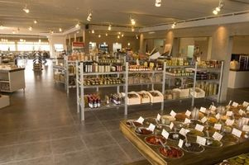
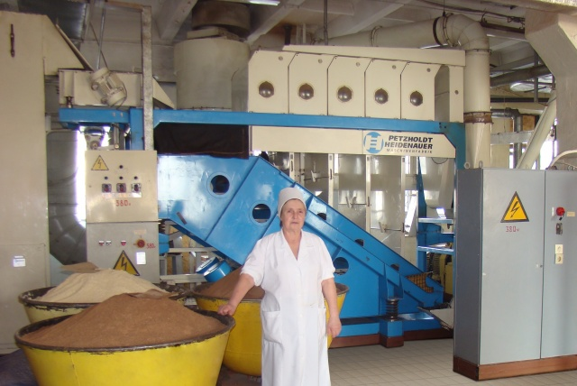
Масса разламывается на вальцовых мельницах до размера твердых частиц не более 15-20 микрон, смешивается ещё раз с добавлением масло- какао и поступает на формирование шоколада обыкновенных сортов и на глазировку конфет.
Для получения десертного шоколада, масса дополнительно обрабатывается в отдельных машинах, так называемых коншах, при температуре 70 градусов ( в среднем 3 суток).
Самый важный процесс в производстве шоколада это темперирование- постепенное и контролируемое охлаждение при предусмотренном температурном режиме.
Заключительной фазой является формовка, после чего штампы переворачиваются и готовая продукция поступает на обертку.

Slide 23
Польза шоколада
Исследования калифорнийских ученых доказали, что в какао содержатся вещества, защищающие от артерии и, следовательно полезные для сердечно- сосудистой системы. Называются они «фенолы». Эти вещества препятствуют окислению холестерина и предупреждают отложению жиров на стенках кровеносных сосудов. В половине плитки молочного шоколада содержится суточная доза фенола.

Slide 24
Критерии оценки качества шоколада
У хорошего шоколада- глянцевая поверхность, без пятен. Запах должен быть гармоничным с ароматом одного какао. Хороший шоколад тает во рту и оставляет ощущение однородной массы.

Slide 25
Определение температуры плавления и отвердевание шоколада
Приборы и материалы: штатив, 2 муфты, 2 лапки, мензурка, электронный термометр, плитка шоколада.

Slide 26
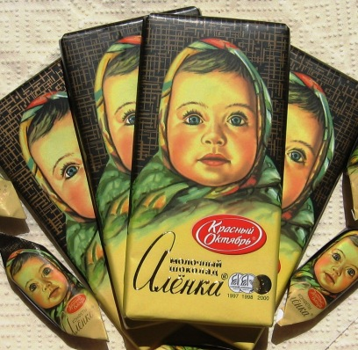
Шоколад «Алёнка»

Slide 27
Мы натерли шоколад «Алёнка»,в алюминиевую ёмкость, а затем опустили в неё шоколад.

Slide 28
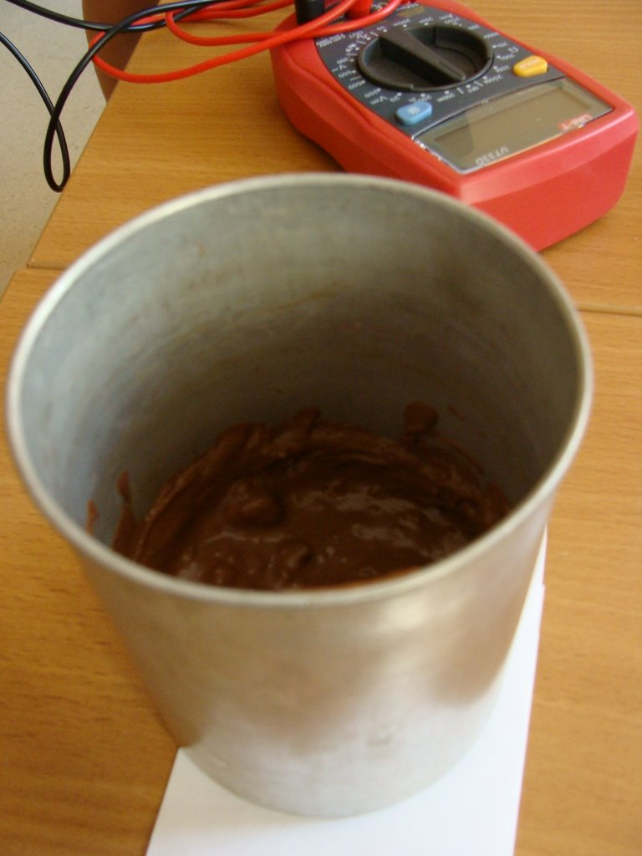
Затем в алюминиевой плоскости на плитке растопили шоколад до однородной массы.

Slide 29
После этого выключили плитку, поместили в жидкий шоколад электронный термометр и в течение некоторого времени записывали показания термометра

Slide 31
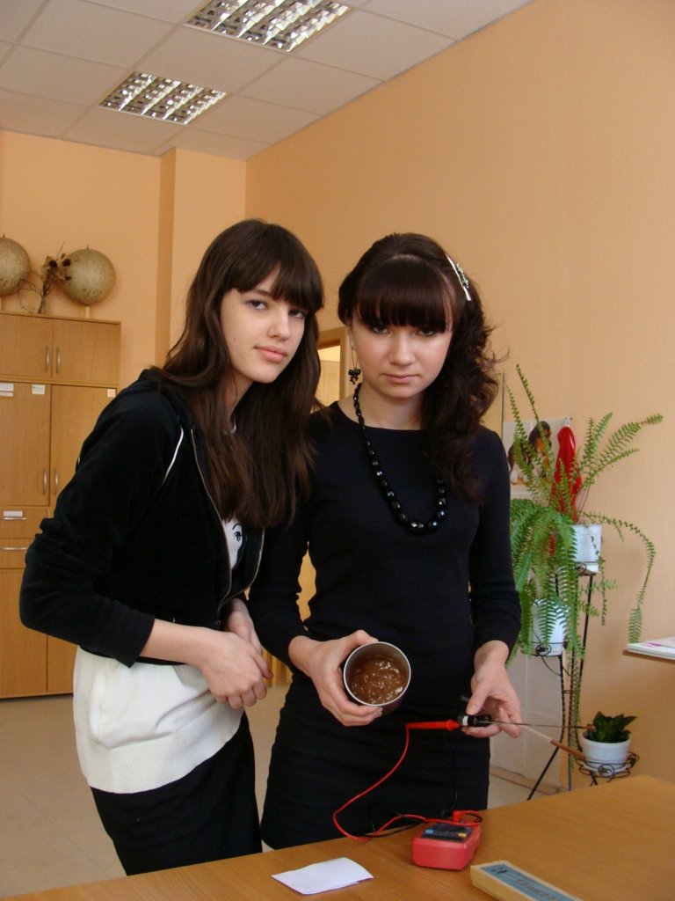

Slide 32
Подведем итоги:
*жидкий шоколад постепенно отвердевая, изменял свой
*при охлаждении температура шоколада уменьшалась

Slide 33
1.Температура плавления шоколада обоих сортов составляет 20 градусов, это значение было определено по наличию характерного горизонтального участка. 2.изменение температуры при нагревании и охлаждении происходит не линейно. 3.сравнивая полученные нами результаты с результатами канадских коллег, мы получили аналогичные зависимости, а температуры плавления и отвердевания российского и канадского шоколада совпали и равны 20 градусам.

